Slide 1


Щепа, береста и мезенская роспись: ключевые темы
Роль природных материалов и традиций в народном искусстве Русского Севера.

Slide 2



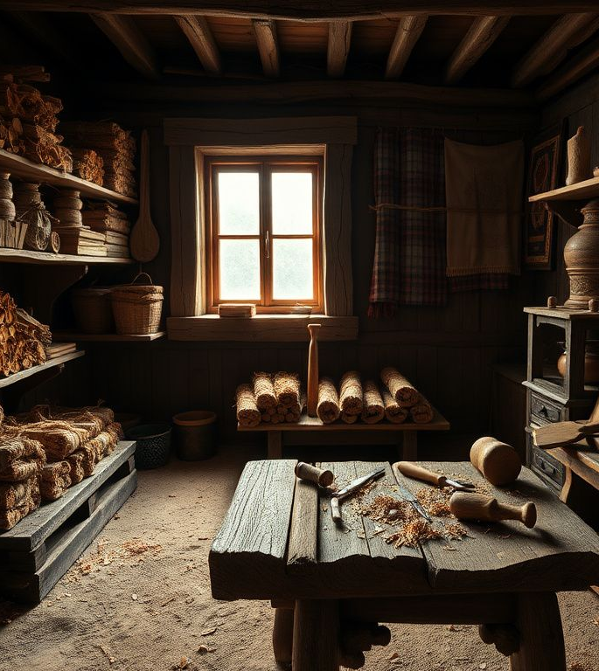
Исторические истоки народных ремёсел
Использование щепы и бересты уходит корнями в древнерусский быт с IX века. Эти материалы стали основой художественных традиций и ремёсел на Русском Севере благодаря своей доступности и долговечности.
2

Slide 3

43%
изготовителей щепных и берестяных изделий сосредоточено в Архангельской области, являющейся лидером в этой сфере.
Данные социокультурного исследования Российской академии народного хозяйства.
Статистика показывает преобладание Архангельской области по числу мастеров, занимающихся росписью щепы и бересты, что отражает региональное культурное значение искусства.
3

Slide 4







Ключевые характеристики Архангельской области
Мастерство и традиции
Производственный центр
Архангельская область известна высоким уровнем мастерства в щепном и берестяном деле, передаваемом из поколения в поколение.
С XVIII века регион стал крупнейшим центром производства изделий из щепы и бересты, с регулярными поставками на национальные ярмарки.
Ремесленное наследие
Здесь сформировалась уникальная школа народного декоративно-прикладного искусства, тесно связанная с культурой и природой Севера.
4

Slide 5



Происхождение мезенской росписи
Мезенская роспись зародилась в XVI–XVII веках вдоль реки Мезень, вобрав в себя черты севернорусского художественного восприятия и символики.
Её отличительной особенностью стала монохромная палитра с преобладанием насыщенных красных и чёрных оттенков, подчёркивающих контраст и выразительность.
Композиции строились строго и геометрично, с обилием традиционных символов, отражающих природные и мифологические мотивы северных народов.
5

Slide 6

Техника мезенской росписи
Роспись выполняли на деревянных и берестяных изделиях с использованием натуральных пигментов и специальной подготовки поверхностей, обеспечивающей долговечность.
Для нанесения узоров применялись тонкие кисти из звериных волос и тонкие резцы для создания текстурных элементов и деталей.
Особую роль играло скобление – метод удаления верхних слоёв материала для выделения контрастных линий и узоров.
Законченное изделие покрывали защитным слоем из масла или яичного желтка, что сохраняло краски от выцветания и механических повреждений.
6

Slide 7









Символика в мезенской росписи
Животные как знаки защиты
Кони и олени на узорах символизировали силу и здоровье, а птицы — связь с духовным миром. Эти изображения оберегали владельца и приносили удачу.
Солнце и волны – жизненная энергия
Образ солнца и волнообразные линии отражали циклы природы и непрерывное движение жизненных сил, связывая человека с окружающим миром.
Древо жизни – символ роста и вечности
Древо жизни выступало центральным мотивом, обозначая единство прошлого, настоящего и будущего, а также бесконечность природных процессов.
7

Slide 8



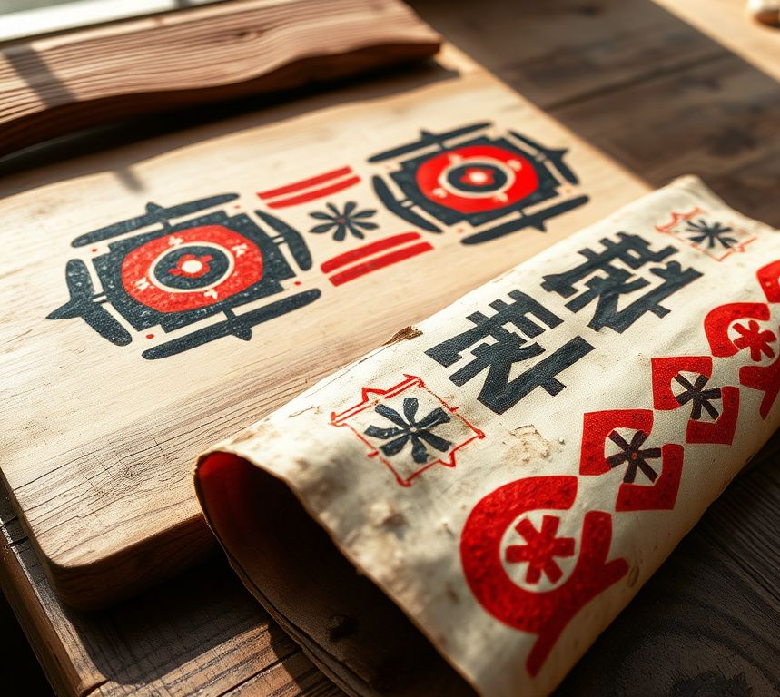
Палитра мезенской росписи
Основные цвета — насыщенный красный и глубокий чёрный — получали из природных пигментов: охры и древесного угля. Некоторые элементы выделялись белым, придавая композиции яркость и контраст.
Данный цветовой набор подчёркивал декоративность и символизм рисунков, а также гармонично вписывался в природные оттенки деревянной и берестяной основы.
8

Slide 9



Технология росписи по щепе и бересте
Для создания красок использовали природные материалы: охру, древесный уголь и кровяную киноварь, что обеспечивало яркость и устойчивость рисунков.
Инструментами служили кисти из животных волос и резцы, с помощью которых наносили линии и создавали рельефные элементы методом скобления.
Финишным этапом было покрытие изделия маслом или яичным желтком, защищавшим орнамент от внешних воздействий и обеспечивавшим долговечность.
9

Slide 10




Характерные черты мезенской росписи
Строгая геометрическая композиция узоров с повторяющимися мотивами создаёт гармоничный и лаконичный образ изделий.
Использование ограниченной палитры красного и чёрного цветов подчёркивает контраст и выразительность рисунков.
Акцент на символике природы и традиционных образах передаёт глубокий культурный смысл и связь с мирозданием.
Тщательная проработка деталей и сочетание росписи с резьбой или скоблением придают изделиям уникальную фактуру и эстетическую привлекательность.
10

Slide 11







Современное состояние: сохранение и развитие традиций
Образование
Участие мастеров в выставках
Мезенская роспись включается в программы художественных школ для поддержки и передачи мастерства новым поколениям художников и ремесленников.
Современные мастера активно демонстрируют свои работы на национальных и международных выставках, способствуя популяризации традиционного искусства.
Ремесленные центры
Экспорт и сувениры
Созданы специализированные центры, где обучают технике росписи и обеспечивают мастерским инструментарием, сохраняя традиционные технологии.
Предметы с мезенской росписью востребованы среди туристов и коллекционеров, расширяя культурное влияние за пределами России.
11

Slide 12

Наследие и современность: непреходящая ценность природных ремёсел
Слияние натуральных материалов и народных традиций создаёт уникальное культурное пространство, где щепа, береста и мезенская роспись отражают историческую и творческую идентичность северных регионов России.

